Slide 1
Закономірності мінливості

Slide 2
Мінливість
Мінливість – здатність формувати в процесі онтогенезу унікальний фенотип на основі взаємодії генотипу з оточуючим середовищем.
Проявом мінливості є відмінності між організмами, що належать до одного виду.
Проявом мінливості є біорізноманіття, яке сформувалось в процесі еволюції.

Slide 3
Мінливість
Спадкова і неспадкова.
Спадкова комбінативна і мутаційна
Неспадкова модифікаційна, морфози.
Онтогенетична мінливість частково результат спадкової мінливості, частково – неспадкової.
Онтогенетична мінливість – це результат реалізації норми реакції організму в часі, під час його індивідуального розвитку.

Slide 5
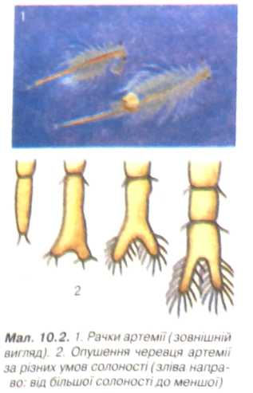
Приклади Модифікаційної мінливості

Slide 6
Модифікації – неспадкові зміни
Модифікації – зміни організму в межах норми реакції.
Норма реакції – межі модифікаційної мінливості ознаки, що спостерігаються у даного індивіда і визначаються його генотипом.
Ознаки можуть мати широку і вузьку норму реакції.
У людини до ознак, що мають широку норму реакції відносять: пігментацію шкіри, кількість формених елементів крові. Вузьку норму реакції мають показники кислотно-лужної рівноваги внутрішнього середовища. Так рН плазми крові коливається в межах – 7, 35 – 7,4.

Slide 9
Морфози
При інтенсивній дії багатьох агентів спостерігаються неспадкові зміни, випадкові за проявом. Такі зміни називають морфозами.
Вони можуть нагадувати фенотиповий прояв відомих мутацій. Тоді їх називають фенокопіями.
У людини прикладами є вроджені вади розвитку, які не спричинені змінами генетичного матеріалу (вовча паща, недорозвиненість кінцівок тощо)

Slide 11
Спадкова мінливість. Комбінативна

Slide 12
Спадкова мінливість. Мутаційна
Мутацією називають раптову, невизначену, стійку, незворотну зміну структури генотипу.
Мутації раптові зміни генетичного матеріалу, що успадковуються.

Slide 13
Класифікація мутацій
За характером зміни геному:
1. Геномні мутації – зміна кількості хромосом.
2. Хромосомні мутації або перебудови – зміни структури хромосом.
3. Генні мутації – зміни на рівні ДНК.
За проявом у гетерозиготі:
1. Домінантні мутації.
2. Рецесивні мутації.
За відхиленням від норми:
1. Прямі мутації.
2. Реверсії.

Slide 14
Класифікація мутацій продовження
Залежно від причини, що викликала мутацію:
1. Спонтанні.
2. Індуковані.
За локалізацією в клітині:
1. Ядерні.
2. Цитоплазматичні.
По відношенню до можливості успадкування:
1. Генеративні.
2. Соматичні.
За адаптивним значенням:
1. Корисні.
2. Нейтральні.
3. Шкідливі.

Slide 15
Мутагени

Slide 17
Проблеми генетичної безпеки
Фактори забруднення антропогенного походження:
1. Пестициди.
2. Важкі метали.
3. Вуглекислий газ.
4. Діоксид сірки та продукти її окиснення.
5. Розливи нафти.
6. Стічні води промислових об’єктів.
7. Тверді відходи.
8. Хімічні добрива.
9. Органічні відходи.
10. Оксиди нітрогену.
11. Радіоактивні відходи.

Slide 19
Геномні мутації

Slide 20
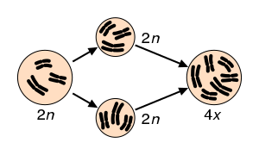
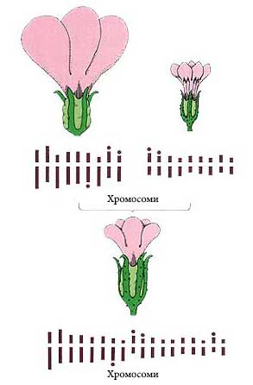
Типи поліплоїдії
Автополіплоїдії – парне гаплоїдному числу збільшення кількості хромосом в межах одного виду. Може виникати внаслідок нерозходження хромосом під час мітотичного або мейотичного поділів. Прикладом можуть бути сорти гречки, жита, цукрового буряка.
Алоплоїдія – збільшення числа хромосом за рахунок об’єднання геномів різних видів після утворення міжвидових гібридів. Прикладом є алича – гібрид терену і дикої сливи.
Серед рослин поліплоїдні форми характеризується більш інтенсивним ростом, розмірами і витривалістю.

Slide 21
Алополіплоїди. Штучний алопполіплоїд гібриду редьки і капусти.
Карпеченко (1899–1941)
Карпеченко (1899–1941

Slide 22
Гетероплоїдія

Slide 23
Механізми анеуплоїдії

Slide 24
Хромосомні аберації
Внутрішньохромосомні
Делеції
Дуплікації
Інверсії
Міжхромосомні
Транслокації

Slide 28
Соматичні мутації. Мозаїцизм

Slide 29
Соматичні мутації. Мозаїцизм

Slide 30
Закон гомологічних рядів спадкової мінливості організмів
Генетично близькі види і роди (пов’язані між собою єдністю походження) характеризуються подібними рядами у спадковій мінливості з такою закономірністю, що знаючи ряд форм у межах одного виду, можна передбачити існування паралельних форм інших видів і родів.

Slide 31
Закон гомологічних рядів М.І.Вавілова
1-4- м’яка пшениця
5-8- тверда пшениця
9-12 -ячмінь

Slide 32
задача
У жука колорадського спостерігається зміна забарвлення внаслідок впливу на його лялечку високих та низьких температур. Проявом якої форми мінливості є наведений приклад?
А мутаційної
Б модифікаційної
В комбінативної
Г спадкової

